Slide 1
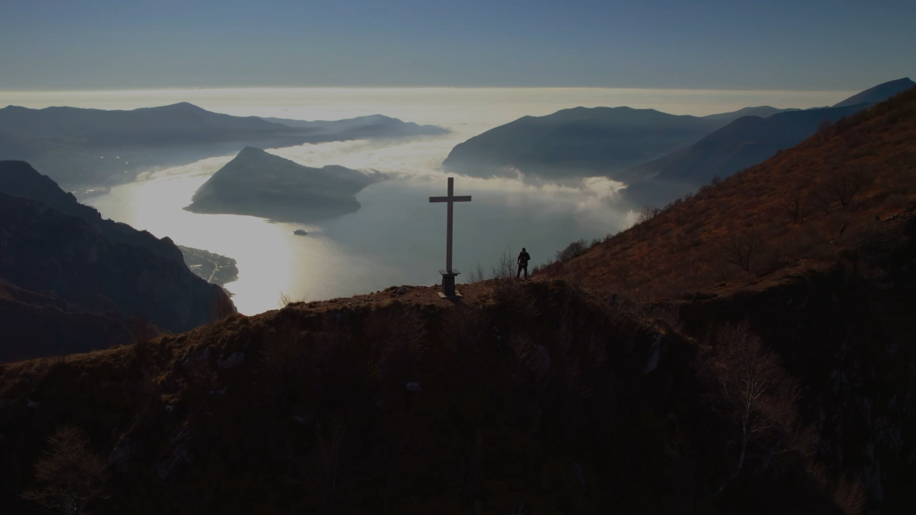

Slide 2
Что чаще всего обольщает вас в жизни?
Задумайтесь и, если есть возможность, запишите сейчас ответ в ваши бюллетени.

Slide 3


Slide 4
^{24:23} Если кто-нибудь вам тогда скажет: «Смотрите! Христос здесь!» или «Он здесь!» – не верьте, ²⁴ потому что явятся лжехристы и лжепророки и покажут великие знамения и чудеса, чтобы обмануть, если удастся, даже избранных. ²⁵ Смотрите, Я предсказал вам наперед. ²⁶ Поэтому, если кто скажет вам: «Он там, в пустыне», не ходите, или «Он там, в потайной комнате», не верьте, ²⁷ потому что, как молния, которая, сверкая с востока, бывает видна и на западе, так будет и возвращение Сына Человеческого. ²⁸ Где будет труп, туда соберутся и стервятники.
(Евангелие от Матфея 24:23-28)

Slide 5
ЧТО МЫ РАССМОТРЕЛИ
В ПРОШЛЫЙ РАЗ
Возвращение Христа в самых отчаянных обстоятельствах ободряет меня. Это значит, что, какими бы безнадёжными не были обстоятельства, нам стоит:
Оберегать свою жизнь;
Обращаться к Богу несмотря ни на что;
Ободрять своё сердце любовью и милостью Бога.

Slide 6
ТРИ ПРИЗЫВА
И ТРИ ОБЪЯСНЕНИЯ
^{24:23} Если кто-нибудь вам тогда скажет: «Смотрите! Христос здесь!» или «Он здесь!» – не верьте, ²⁴ потому что явятся лжехристы и лжепророки... ²⁶ Поэтому, если кто скажет вам: «Он там, в пустыне», не ходите, или «Он там, в потайной комнате», не верьте, ²⁷ потому что, как молния, которая, сверкая с востока, бывает видна и на западе, так будет и возвращение Сына Человеческого.
(Евангелие от Матфея 24:23-28)

Slide 7
СТРУКТУРА ОТРЫВКА
Трижды Иисус повторяет практически одну и ту же формулу –«вам скажут, но вы не верьте, потому что…»:
Вам пообещают показать Христа, но не верьте,
потому что вас пытаются обмануть сногсшибательным;
Вам пообещают привести вас ко Христу, но не идите,
потому что вас пытаются обмануть смиренным;
Вам пообещают приоткрыть вам тайну Христа, но не верьте,
потому что вас пытаются обмануть сокрытым.

Slide 8
^{24:4} Иисус ответил им: «Смотрите, чтобы никто не обманул вас, ⁵ потому что многие будут приходить под Моим именем, говоря: «Я Христос», и многих обманут… ¹¹ Появится много лжепророков, которые многих обманут… ²⁴ потому что явятся лжехристы и лжепророки и покажут великие знамения и чудеса, чтобы обмануть, если удастся, даже избранных».
(Евангелие от Матфея 24:4-5, 11 и 24)
В коротком отрывке в своём дискурсе, посвящённом концу времён, Иисус трижды предупреждает о том, что это время ознаменуется появлением лжемессий, лжеучителей и лжепророков. Их роль является ключевой для понимания.

Slide 9
ПРОСТОЙ ВОПРОС
Во всех трёх случаях лжеучителя пытаются увести от Христа, манипулируя при этом Богом. В этом смысле то, о чём говорит Христос, выходит за рамки взаимоотношений с Богом. Есть лишь два способа выстроить взаимоотношения с реальностью:
Подстроиться, изменив характер;
Подчинить, изменив реальность.
Лжеучителя, лжепророки, лжемессии будут стремиться вести по второму пути. Но в конце ждёт тупик.

Slide 10
«Есть нечто, что объединяет магию и прикладную науку и одновременно отличает их обе от мудрости прежних эпох. Для мудрецов древности главным вопросом было то, как привести человеческую душу в соответствие с реальностью. Решением считались знание, самодисциплина и добродетель. Для магии и прикладной науки проблема состоит в другом: как подчинить реальность желаниям человека. Решением здесь становится техника. И магия, и прикладная наука, применяя эту технику, готовы делать то, что прежде считалось отвратительным и нечестивым».
(Клайв Стейплз Льюис «Человек отменяется»)

Slide 11
ВОЗВРАЩЕНИЕ ХРИСТА ОТ ОБОЛЬЩЕНИЯ ХРАНИТ МЕНЯ
Второе пришествие Спасителя отличается от первого тем, что оно будет настолько явным, что его совершенно невозможно будет упустить из виду. И этот факт помогает мне сегодня, потому что он хранит моё сердце от обольщения:
Сногсшибательным;
Смиренным;
Сокрытым.

Slide 12
^{24:23} Если кто-нибудь вам тогда скажет: «Смотрите! Христос здесь!» или «Он здесь!» – не верьте, ²⁴ потому что явятся лжехристы и лжепророки и покажут великие знамения и чудеса, чтобы обмануть, если удастся, даже избранных.
(Евангелие от Матфея 24:23-24)

Slide 13
ОБОЛЬЩЕНИЕ СНОГСШИБАТЕЛЬНЫМ
Иисус, зная наше сердце, предупреждает, что мы можем искать функциональных спасителей и избавление в:
Прорывах в прикладной науке;
Потрясающих чудесах;
Прекрасном философском учении.
Но все эти дороги оканчиваются тупиком, потому что не решают наших проблем, которые может решить только Бог.

Slide 14
^{13:1} Если я говорю языками человеческими и ангельскими, но во мне нет любви, то я в таком случае не что иное, как звенящая медь, как бряцающие тарелки. ² Если у меня есть дар пророчества и я знаю все тайны, если мне даны все знания и у меня есть вера, способная передвигать горы, а нет любви, то я ничто. ³ Если я раздам все свое имущество и отдам мое тело на сожжение, но во мне нет любви, то ничто мне не поможет.
(1 Послание Коринфянам 13:1-3)

Slide 15
Ищем ли мы Бога в сногсшибательном? Оцениваем ли мы служение по тому, насколько ярко видно в нём Олицетворение Любви, а именно Сам Христос?
«Технология ближе к магии, чем к науке. Если вас удивляет такая мысль, значит, вы ещё не уловили сущность технологии. Хайдеггер уловил её: технология есть воплощение ницшеанской «воли к власти», возведённой в ранг нового summum bonum — высшего блага, главного смысла и конечной цели человеческого существования».
(Питер Крефт «Клайв Льюис для третьего тысячелетия»)
Возвращение Христа от обольщения оберегает меня

Slide 16
^{24:25} Смотрите, Я предсказал вам наперед. ²⁶ Поэтому, если кто скажет вам: «Он там, в пустыне», не ходите...
(Евангелие от Матфея 24:25-26)

Slide 17
ОБОЛЬЩЕНИЕ
МНИМЫМ СМИРЕНИЕМ
Пустыня всегда была прообразом аскетического поклонения Богу. В данном случае, когда Иисус говорит, что люди будут указывать на то, что Он в пустыне, он напоминает нам о том, насколько легко нам очароваться духовными практиками:
Постоянных ограничений;
Постов;
Предстояний в молитве.

Slide 18
^{2:16} Пусть никто не осуждает вас за то, что вы едите и что вы пьете, или за несоблюдение каких-то религиозных праздников, церемоний приноволунии или суббот. ¹⁷ Все это лишь тень того, что должно было прийти, реальность же – Христос.
(Послание Колоссянам 2:16)
Очаровываемся ли мы духовными практиками? Обращаем ли внимание на их суровость, вместо того чтобы уделять основное внимание вопросу о том, как они приближают нас ко Христу?
Возвращение Христа от обольщения оберегает меня

Slide 19
«Есть Книга, в которой сказано всё, всё решено, после которой ни в чём нет сомнения, Книга бессмертная, святая, Книга вечной истины, вечной жизни — Евангелие. Весь прогресс человечества, все успехи в науках, философия, заключаются только в большом проникновении в таинственную глубину этой Божественной Книги. Основание Евангелия — откровение истины посредством любви и благодати».
(Виссарион Белинский)

Slide 20
^{24:26} Поэтому, если кто скажет вам… «Он там, в потайной комнате», не верьте.
(Евангелие от Матфея 24:26)

Slide 21
ОБОЛЬЩЕНИЕ ТАЙНОЙ
Религия всегда ассоциировалась с чем-то тайным, что недоступно обычному человеку. В этом отношении Христианство всегда стояло особняком, поскольку провозглашало, что фундаментальные истины Христианства доступны даже детям. При этом наши сердца всё время очаровываются:
Сокрытым знанием;
Спрятанным откровением;
Совершенно новыми духовными практиками и подходами.

Slide 22
Обращаем ли мы внимание сегодня на что-то новое, тайное, непостижимое и необъяснимое? Или же мы смотрим на Христа, который раскрывал невероятно глубокие истины простым и доступным языком?
Возвращение Христа от обольщения оберегает меня.

Slide 23
«Евангелие я читал много и с любовью, по-славянски и в лютеровском переводе. Я читал без всякого руководства, не все понимал, но чувствовал искреннее и глубокое уважение к читаемому. В первой молодости моей я часто увлекался вольтерианизмом, любил иронию и насмешку, но не помню, чтоб когда-нибудь я взял в руки Евангелие с холодным чувством; во все возрасты, при разных событиях я возвращался к чтению Евангелия и всякий раз его содержание низводило мир и кротость на душу».
(Александр Герцен)

Slide 24
^{24:27} потому что, как молния, которая, сверкая с востока, бывает видна и на западе, так будет и возвращение Сына Человеческого.
(Евангелие от Матфея 24:27)

Slide 25


Slide 26
ВОЗВРАЩЕНИЕ ХРИСТА ОТ ОБОЛЬЩЕНИЯ ОБЕРЕГАЕТ МЕНЯ
Второе пришествие Спасителя отличается от первого тем, что оно будет настолько явным, что его совершенно невозможно будет упустить из виду. И этот факт помогает мне сегодня, потому что он хранит моё сердце от обольщения:
Сногсшибательным;
Смиренным;
Сокрытым.

Slide 27
В СЛЕДУЮЩИЙ РАЗ
Мы вернёмся к изучению дискурса на Оливковой горе в Евангелии от Матфея в следующем году.
Мы приступим к изучению книги пророка Малахии, чтобы ответить на вопрос, как обрести обновление в жизни?

Slide 28
ПРИМЕНЕНИЕ
Есть множество вещей, которые обольщают нас в жизни, обещая подарить то самое иллюзорное счастье, к которому стремимся мы на протяжении всей нашей жизни. Нашей естественной тенденцией является начать обращать внимание на каждую из этих вещей, чтобы оградить своё сердце от них. Но смотреть нам нужно на Христа, ожидая Его славного возвращения, и тогда наше сердце будет надёжно защищено.

Slide 29
«Не будьте мёртвыми душами, но живыми. Есть только одна дверь к жизни, и эта дверь — Иисус Христос».
(Николай Васильевич Гоголь)

Slide 30


